Slide 1
Проект «Домашние животные»
Воспитатель:
Виноградова Мария Александровна
МДОУ «Детский сад №5»

Slide 2
Проблема
У детей недостаточно знаний о домашних животных (чем питаются, где живут, какие части тела)
Дети обладают низкой речевой активностью
У детей плохо развиты навыки звукоподражания
Прогнозируемые результаты
Дети узнают где живут домашние животные , чем они питаются и какие у них есть части тела
Дети научатся подражать голосам животных
Повысится речевая активность детей

Slide 3
Цели
Создание условий для расширения и обогащения знаний детей о домашних животных и развития интереса к окружающему миру.

Slide 4
Задачи
1. Обогащать и активизировать словарь детей (рога, бодает, острые когти, мурлычет, фыркает и т.д.)
2. Развивать память детей
3. Познакомить детей, уточнить и закрепить названия домашних животных и их детенышей (чем питаются, где живут, как передвигаются, какие звуки издают)
4. Формировать звуковую выразительность речи: навыки звукоподражания
5. Воспитывать любовь к животным, заботливому отношению взрослых животных к малышам
6. Развивать творческие способности детей

Slide 5
Создание условий для реализации проекта
1. Подобрать методическую литературу по теме.
2. Подобрать художественную литературу по теме.
3. Подобрать дидактический материал, наглядные пособия (альбомы для рассматривания, картины, настольные игры)
4. Составить перспективный план.

Slide 6
Участники проекта
Воспитатель группы
Дети 1 младшей группы ( 2-3 года )
Родители

Slide 7
Тип проекта
Долгосрочный
Коллективный
Познавательно речевой

Slide 8
Деятельность воспитателя
Рассматривание картин «Домашние животные» и беседа по ним
Речевые игры
Инсценировки
Чтение художественной литературы
Дидактические игры
Пальчиковые игры
НОД
Игры с правилами
Подвижные игры

Slide 9
Деятельность детей
«Сложи картинку»
Постройка заборчика , дорожки
Рассматривание книг и картинок о домашних животных
Игры с игрушками (кошка , собака, лошадка и т.д.)
Дидактические игры

Slide 10
Художественно-эстетическое развитие

Slide 11
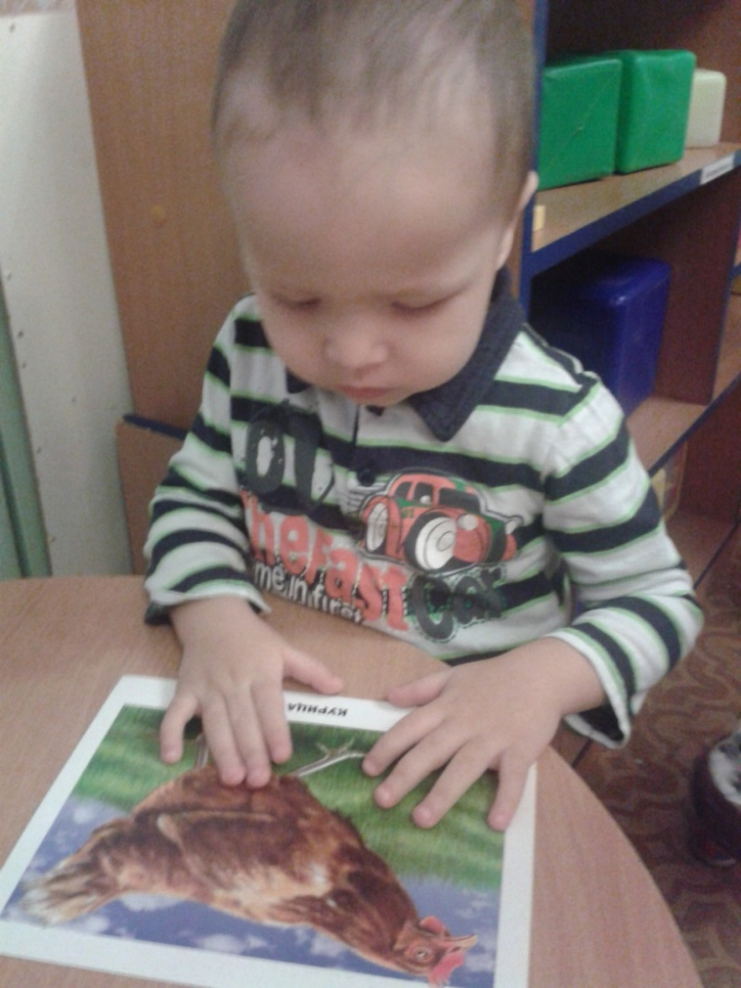
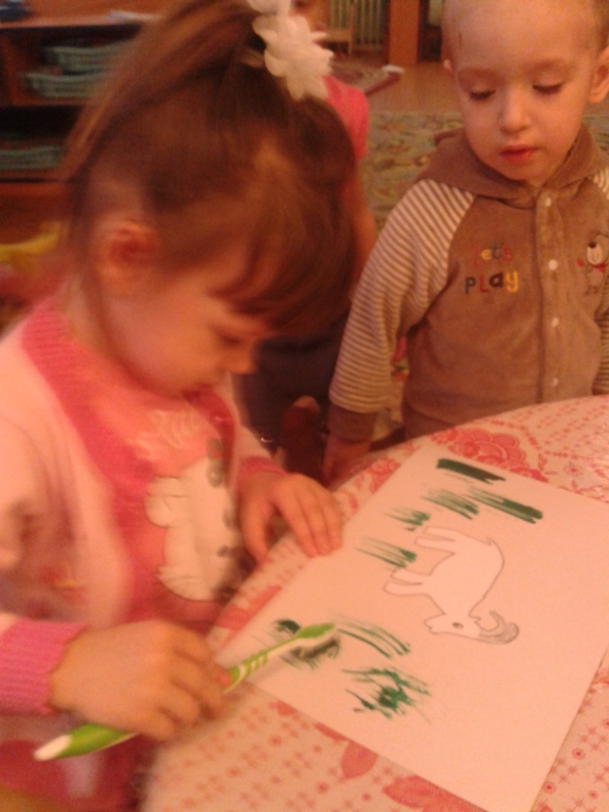
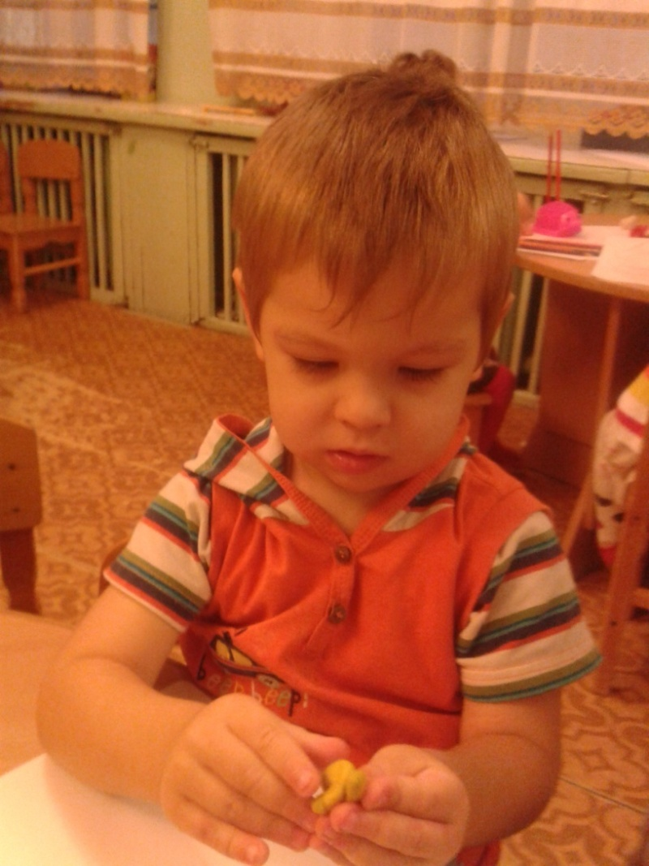
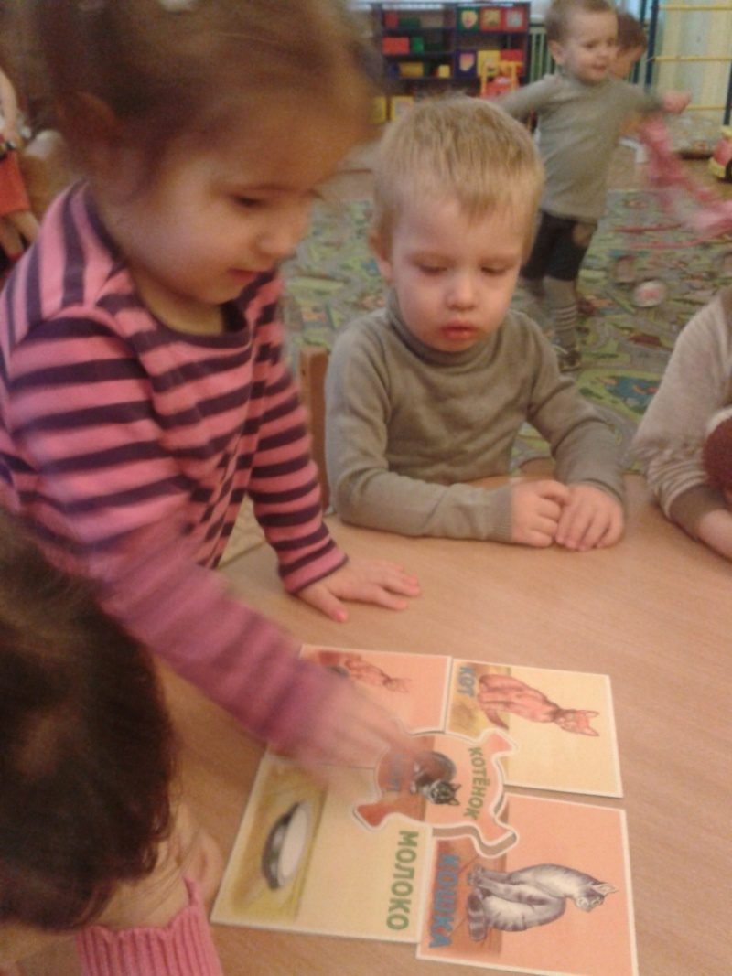
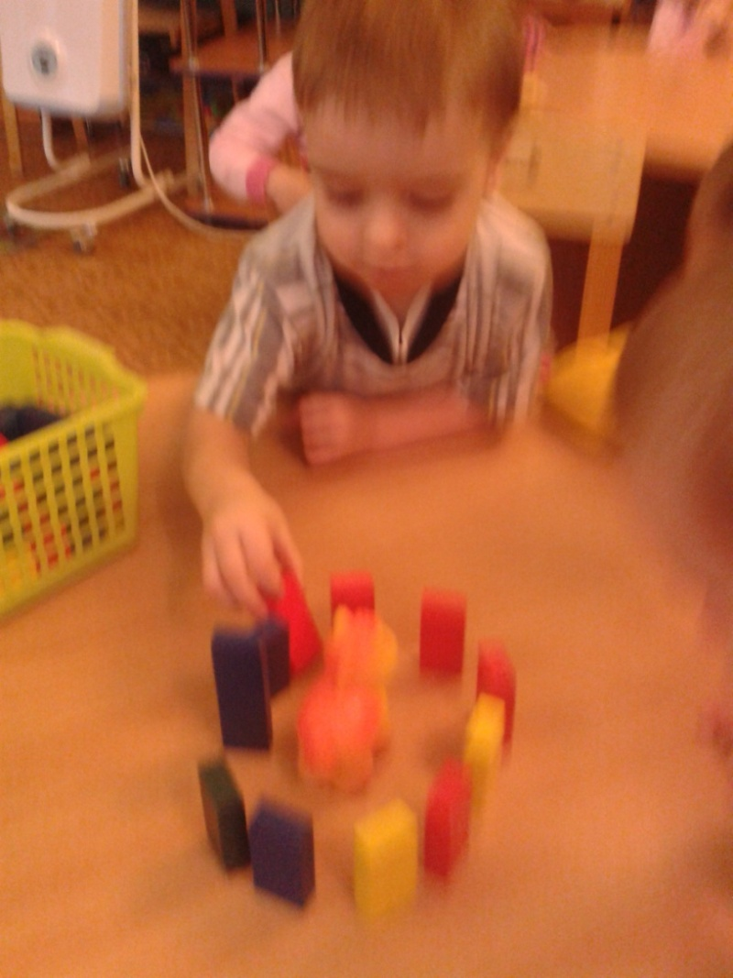
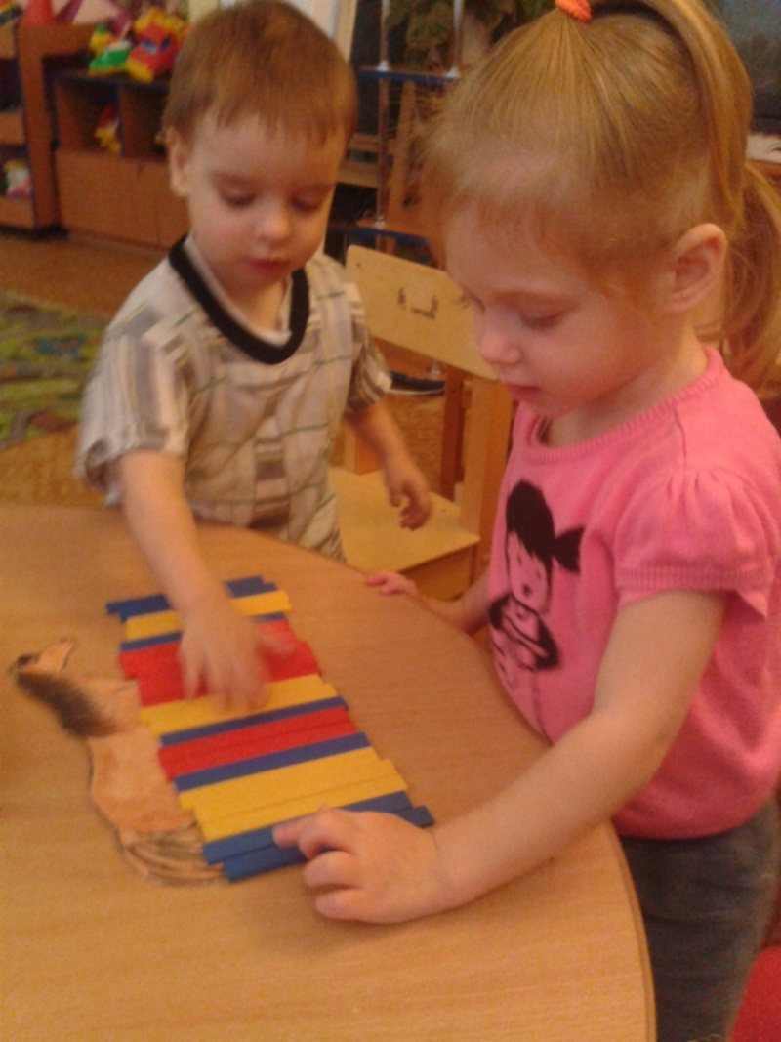

Slide 12
Деятельность родителей
Наблюдение за своим домашним животным вместе с детьми
Изготовление работ по теме «Домашние животные»
Чтение книг о домашних животных

Slide 13
Рефлексия
НОД «Накормим кошечку»
Выставка творческих работ детей и родителей «Наши любимые питомцы»
Создание фото альбома
Создание и показ на родительском собрании презентации о проделанной работе

